Slide 2
আজকের পাঠে সবাইকে শুভেচ্ছা

Slide 3
পরিচিতি
লক্ষ্মী নারায়ন পাশী
সহকারী শিক্ষক
বাঘাছড়া সরকারি প্রাথমিক বিদ্যালয়
কমলগঞ্জ, মৌলভিবাজার ।
Gmail: laxminarayanpashi191@gmail.com
বিষয়ঃ প্রাথমিক বিজ্ঞান
শ্রেণিঃ ৫ম
অধ্যায়ঃ ১৪ (চৌদ্দ)
পাঠঃ জনসংখ্যা ও প্রাকৃতিক পরিবেশ
সময়ঃ ৪০ মিনিট

Slide 4
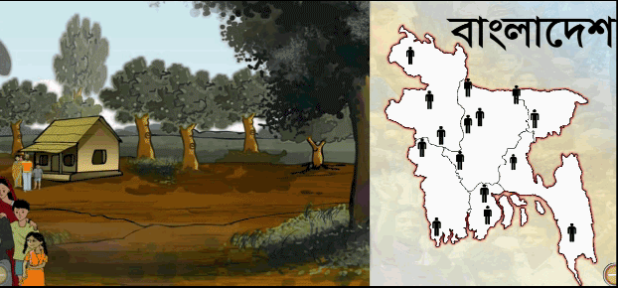
নিচের ছবিতে কী দেখতে পাচ্ছো?
আমদের জনসংখ্যা বৃদ্ধির ফলে গাছপালা কেটে ও বনভূমি ধ্বংস করে বাড়তি মানুষের চাহিদা পূরণ করা হচ্ছে। যা আমাদের পরিবেশের উপর বিরূপ প্রভাব ফেলছে।
তোমরা অনুমান করতে পেরেছো আমাদের আজকের পাঠ কী হতে পারে ?

Slide 5
আমাদের আজকের পাঠ
পরিবেশের উপর জনসংখ্যা বৃদ্ধির প্রভাব

Slide 6
শিখনফল
আজকের পাঠ শেষে শিক্ষার্থীরা –
১৮.১.৩ জনসংখ্যা বৃদ্ধির প্রভাব ব্যাখ্যা করতে পারবে।

Slide 7
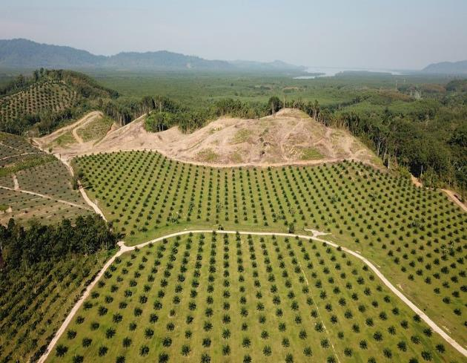
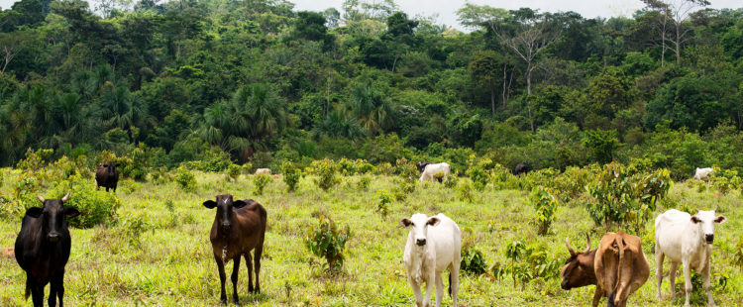
নিচের ছবিতে কী দেখতে পাচ্ছ?
বাড়তি শস্য উৎপাদন এবং পশুপালনের জন্য মানুষ বন উজাড় করছে।
বাড়তি ফসলের জন্য বন উজাড় করা হচ্ছে।
পশুপালনের জন্য বন উজাড় করা হচ্ছে।

Slide 8
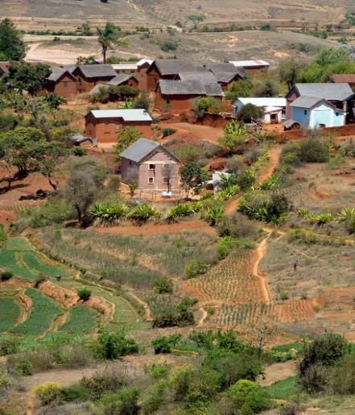
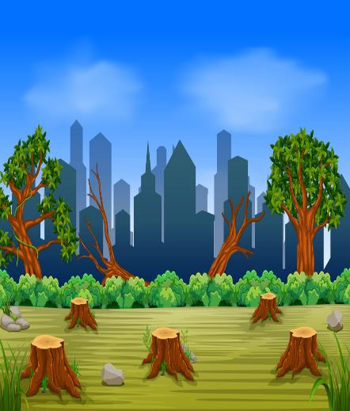
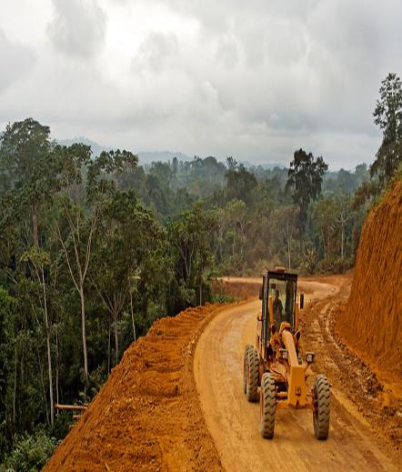
নিচের ছবিতে কী দেখতে পাচ্ছ?
মানুষ বাড়িঘর, রাস্তাঘাট এবং কলকারখানা তৈরিতেও অধিক জমি ব্যবহার করছে।
বনভূমি ধ্বংস করে বাড়িঘর নির্মাণ
বনভূমি ধ্বংস করে কলকারখানা নির্মাণ
বন ধ্বংস করে নতুন রাস্তা নির্মাণ

Slide 9
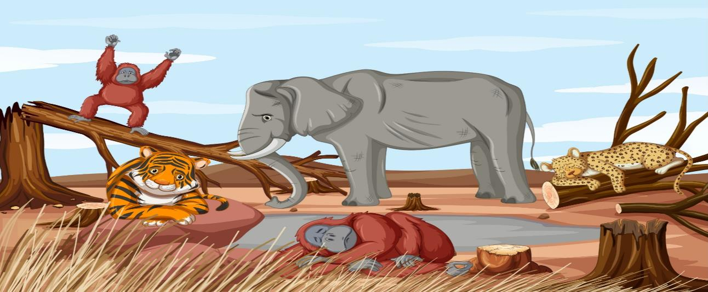
নিচের ছবিতে কী দেখতে পাচ্ছ?
বনভূমি ধংসের ফলে বাস্তুসংস্থানের পরিবর্তন হয়। জীবের আবাসস্থল ধ্বংস হয় এবং জীব ধীরে ধীরে বিলুপ্ত হয়।

Slide 10
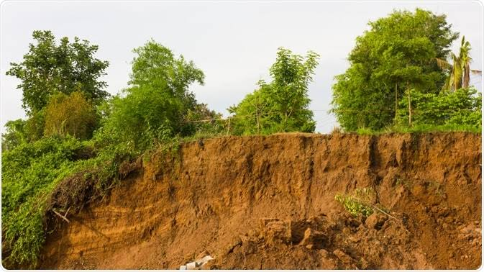
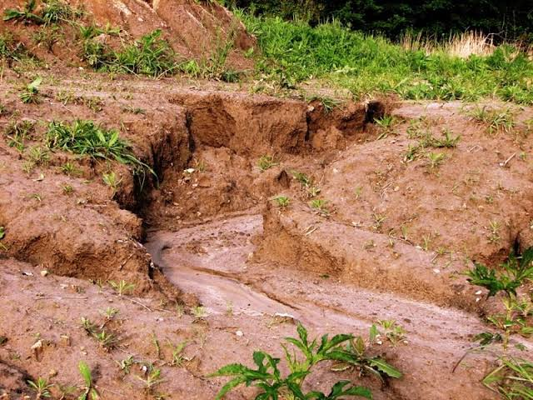
নিচের ছবিতে কী দেখতে পাচ্ছ?
বনভূমি ধ্বংসের ফলে ভূমিক্ষয় এবং ভূমি ধ্বস হয়।

Slide 11
জোড়ায় কাজ
জনসংখ্যা বৃদ্ধি পরিবেশে কী প্রভাব ফেলে তা নিচের শব্দগুলো ব্যবহার করে প্রতিটি শব্দের জন্য জোড়ায় আলোচনা করে ১টি করে বাক্য লিখ ।
পশুপালন, বাড়িঘর, বিলুপ্ত, ভূমিধ্বস
উত্তরঃ
১) মানুষ পশুপালনের জন্য মানুষ বন উজাড় করছে।
২) মানুষ বাড়িঘর তৈরিতে অধিক জমি ব্যবহার করছে।
৩) জীবের আবাসস্থল ধ্বংস হওয়ায় জীব ধীরে ধীরে বিলুপ্ত হচ্ছে।
৪) বনভূমি ধ্বংসের ফলে ভূমিক্ষয় এবং ভূমিধ্বস হয়।

Slide 12
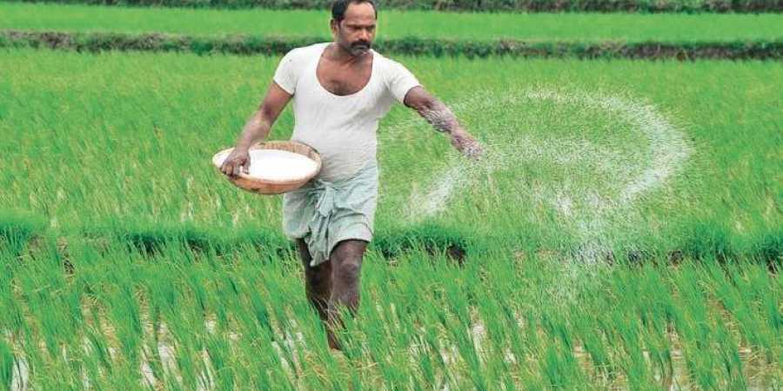
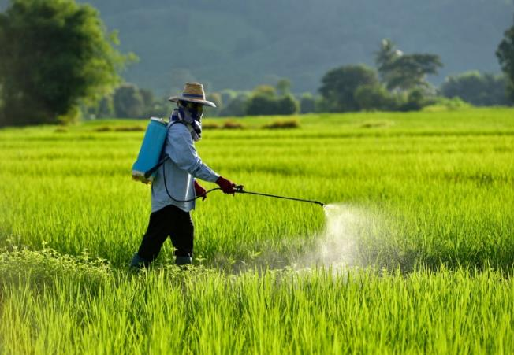
কৃষিক্ষেত্রে উদ্ভিদের ভালো বৃদ্ধি এবং অধিক খাদ্য উৎপাদনের জন্য রাসায়নিক সার ও কীটনাশক ব্যবহৃত হয়। রাসায়নিক সার ও কীটনাশকের অতিরিক্ত ব্যবহারের ফলে মাটি ও পানি দূষিত হচ্ছে।
নিচের ছবিতে কী দেখতে পাচ্ছ?
জমিতে রাসায়নিক সার দেওয়া হচ্ছে।
জমিতে কীটনাশক দেওয়া হচ্ছে।

Slide 13
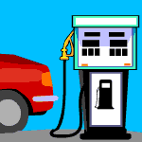
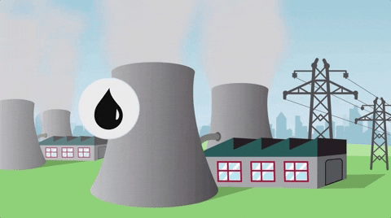
নিচের ছবিতে কী দেখতে পাচ্ছ?
বিদ্যুৎ উৎপাদন ও কলকারখানায় এবং যানবাহনে জীবাশ্ম জ্বালানী ব্যবহার করা হয়।
যানবাহনে জীবাশ্ম জ্বালানীর ব্যবহার
বিদ্যুৎ উৎপাদন ও কলকারখানায় জীবাশ্ম জালানীর ব্যবহার

Slide 14
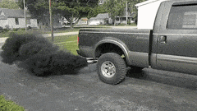
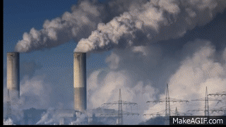
বিদ্যুৎ উৎপাদন, কলকারখানা ও যানবাহনে জীবাশ্ম জ্বালনী ব্যবহারের ফলে নির্গত ক্ষতিকর গ্যাস বায়ু দূষিত করছে। ফলে পৃথিবীর তাপমাত্রা বৃদ্ধি পাচ্ছে এবং এসিড বৃষ্টি হচ্ছে।
নিচের ছবিতে কী দেখতে পাচ্ছ?
যানবাহন থেকে নির্গত ক্ষতিকর গ্যাস
কলকারখানা থেকে নির্গত ক্ষতিকর গ্যাস

Slide 15
দলীয় কাজ
১. নিচে দেখানো ছকের মতো একটি ছক তৈরি কর।
ক্ষতিকর প্রভাব | কারণ
২.ছকে পরিবেশের উপর জনসংখ্যা বৃদ্ধির ক্ষতিকর প্রভাবের একটি
তালিকা তৈরি কর এবং কারণগুলো লিখ।
৩. কাজটি নিয়ে সহপাঠীদের সাথে আলোচনা কর।

Slide 16
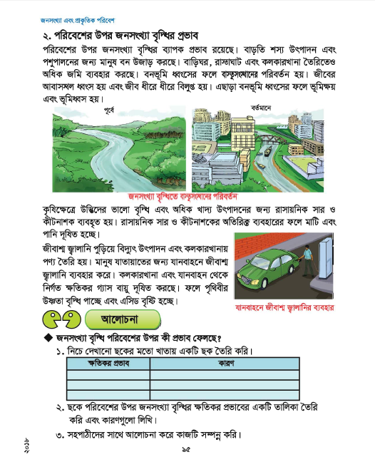
পাঠ্য বইয়ের সাথে সংযোগ
তোমার পাঠ্য বইয়ের ৯৫ পৃষ্ঠা মনোযোগ সহকারে পড়।

Slide 17
একক কাজ
বামপাশের শব্দের সঙ্গে ডানপাশের শব্দের মিল কর।
বাড়িঘর তৈরি
বায়ু দূষণ
অতিরিক্ত রাসায়নিক সার
অধিক জমি
যানবাহনের নির্গত গ্যাস
জীব বিলুপ্তি
আবাসস্থল ধ্বংস
মাটি দূষণ

Slide 18
মূল্যায়ণ
শূন্যস্থান পূরণ কর
বাস্তুসংস্থানের
১. বনভূমি ধ্বংসের ফলে ________________ পরিবর্তন হয়।
বায়ূ
২. কলকারখানা এবং যানবাহণ থেকে নির্গত ক্ষতিকর গ্যাস ________ দূষিত করছে।
বন
৩. বাড়তি শস্য উৎপাদন এবং পশুপালনের জন্য মানুষ _________ উজাড় করছে।

Slide 19
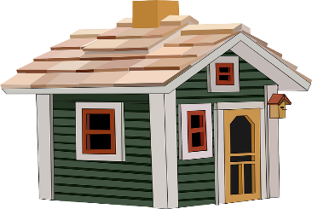
বাড়ির কাজ
জনসংখ্যা বৃদ্ধির ফলে পরিবেশের কী ক্ষতি হচ্ছে তার একটি তালিকা তৈরি করে খাতায় লিখে আনবে।

Slide 20
সবাইকে ধন্যবাদ
পরিবেশের উপর জনসংখ্যা বৃদ্ধির ক্ষতিকর প্রভাব সম্পর্কে সবাইকে সচেতন করবো এবং প্রাকৃতিক সম্পদ ব্যবহারে যত্নশীল হবো।

